Slide 1

Análisis de Señales
Análisis de Fourier para Señales Discretas
Dr. José Ramón Iglesias
DSP-ASIC BUILDER GROUP
Director Semillero TRIAC
Ingenieria Electronica
Universidad Popular del Cesar

Slide 2
Objetivos
Definir la DTFT y estudiar algunas de sus propiedades.
Analizar señales y SLIT discretos utilizando la transformada de Fourier.
Definir la DFT y estudiar algunas de sus propiedades.

Slide 3
Desarrollo en serie de fourier de señales discretas y periódicas
Una señal en tiempo discreto es periódica de periodo N si:
Donde N es un entero positivo

Slide 4

Representaciones ortogonales de señales
Los Conjuntos ortogonales y ortonormales, producen desarrollos en series de señales simples.
Donde $e^{jωkn} ω_{k}= \frac{2πk}{N}$
Combinación Lineal
Energía
Producto interior me dice cuanta energía tiene mi señal x en el φ
Desarrollo en serie de Fourier generalizado de x(t)
C_{i} son los coeficientes de Fourier con respecto al conjunto ortonormal

Slide 5
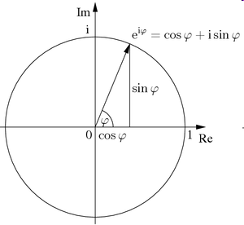
Desarrollo en serie de fourier de señales discretas y periódicas
Solo hay N valores de k
k ={0,1,2,3…,N-1}
N valores diferentes de k

Slide 6
Desarrollo en serie de fourier de señales discretas y periódicas
Reemplazando en el desarrollo en series de fourier generalizado:
Como cada uno de los términos de la serie tiene periodo N por lo tanto su suma también tiene periodo N

Slide 7
Desarrollo en serie de fourier de señales discretas y periódicas
Desarrollo en series de Fourier Discreto:
Convergencia- siempre y cuando sea acotada.
Periodicidad, sólo para señales periodicas
Gibbs. Si se usan los N coeficientes, no.

Slide 8
Propiedades de la Serie discreta de Fourier.
Suponiendo que x(n) es una señal periódica, de frecuencia fundamental:
Y con los coeficientes de la serie de fourier discreta notados como:

Slide 9
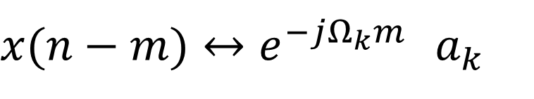
Propiedades de la Serie discreta de Fourier.
Linealidad:
Desplazamiento de tiempo:
$x(n−m)↔e^{−j{Ω_{k}m}_{}}a_{k}$x

Slide 10
Propiedades de la Serie discreta de Fourier.
Convolución
Modulación
$$x\left[n\right]y\left[n\right]↔c_{k}=a_{k}⊗b_{k}$$

Slide 11
Propiedades de la Serie discreta de Fourier.
Conjugación y simetría:
Convolución periódica
$$x\left[n\right]⊗y\left[n\right]↔c_{k}={Na}_{k}b_{k}$$

Slide 12
Transformada de Fourier en tiempo discreto DTFT
Recordando la pareja transformada de fourier en tiempo continuo:

Slide 13

Transformada de fourier en tiempo discreto DTFT
Sustituyendo wT por la nueva frecuencia discreta “en Radianes”

Slide 14
Propiedades de la Transformada de fourier en tiempo discreto DTFT
Usando la notación:
Y sean

Slide 15
Propiedades de la Transformada de fourier en tiempo discreto DTFT
Periodicidad
Linealidad:
Desplazamiento de tiempo:

Slide 16
Propiedades de la Transformada de fourier en tiempo discreto DTFT
Desplazamiento en frecuencia:
Multiplicación “modulación”:

Slide 17
Propiedades de la Transformada de fourier en tiempo discreto DTFT
Diferenciación en frecuencia
Convolución

Slide 18
Propiedades de la Transformada de fourier en tiempo discreto DTFT
DTFT de señales periódicas:
Es +

Slide 19
Transformada discreta de Fourier DFT
Se pretende encontrar la transformada de fourier de la secuencia discreta

Slide 20
Transformada discreta de Fourier DFT
Puede tomarse cualquier valor de M por practicidad se toma M=N

Slide 21
Transformada discreta de Fourier DFT y su inversa IDFT

Slide 22
Propiedades de la Transformada discreta de Fourier DFT
Usando la notación:
Y sean

Slide 23

Propiedades de la Transformada discreta de Fourier DFT
Periodicidad
Linealidad:
Desplazamiento en n, no circular:
$$x\left(k+N\right)=x(k)$$

Slide 24
Propiedades de la Transformada discreta de Fourier DFT
IDFT inversión alternativa “y rápida”
Convolución
Que corresponde a la convolución periódica de las señales.

Slide 25
Convolución lineal mediante la DFT
Para realizar la convolución lineal de dos secuencias x(n) de longitud N y y(n) de longitud M mediante la DFT, se deben seguir los siguientes pasos:
1. Se expanden al final de las dos secuencias con ceros de tal manera que tengan una nueva longitud K que cumpla:
2. Con estas nuevas secuencias y se calcula:

Slide 27
Referencias
Señales y sistemas continuos y discretos, Soliman. S y Srinath. M. 2ª edición cap 7
Señales y sistemas ,Oppenheim, alan cap 5

